Slide 1

基于python爬虫的B站视频弹幕情感分析
汇报人：智能二班第九组
指导老师：海涛

Slide 2
目 录
PART 1
小组介绍
CONTENT
PART 2
制作背景
PART 3
开发过程
PART 4
成果展示
PART 5
项目总结

Slide 3
01
小组介绍

Slide 4
小组介绍
潘霞
负责代码开发、PPT制作及项目书第三章(主要代码及实施过程)的编写。
简光婵
赖成愿
负责代码开发、PPT视频讲解及项目书第二章(项目实施方案)的编写。
负责代码开发及项目书第一章(项目背景、概述、目标)的编写。
张兴窕
柯西龙
负责代码开发及项目书第五章（小组项目介绍、项目总结与贡献、学习体会）的编写。
负责代码开发、PPT视频讲解及项目书第四章(项目展示及测试)的编写。

Slide 5
02
项目背景
项目制作背景
项目意义

Slide 6
项目制作背景
B站（Bilibili）是一个以二次元内容为主的弹幕视频分享平台，其弹幕文本可直观、快速、有效地反映用户在看视频时的情感和心态，因此，越来越多的研究者和数据分析师们开始了对B站视频弹幕情感分析的研究。基于此背景，我们小组投入到弹幕情感分析的研究中。
01
背景
弹幕情感分析可帮助视频制作团队和相关营销人员监测用户对视频内容的反应和意见，同时可以作为一种有效的舆情分析工具，为商家的营销推广等提供参考和帮助，因此我们小组选择弹幕情感分析作为项目内容，但由于B站所有视频集合到一起数据量较大，分析困难，所以我们小组选取前段时间在浪姐3火热出圈的王心凌的视频弹幕作为分析对象。
02

Slide 7
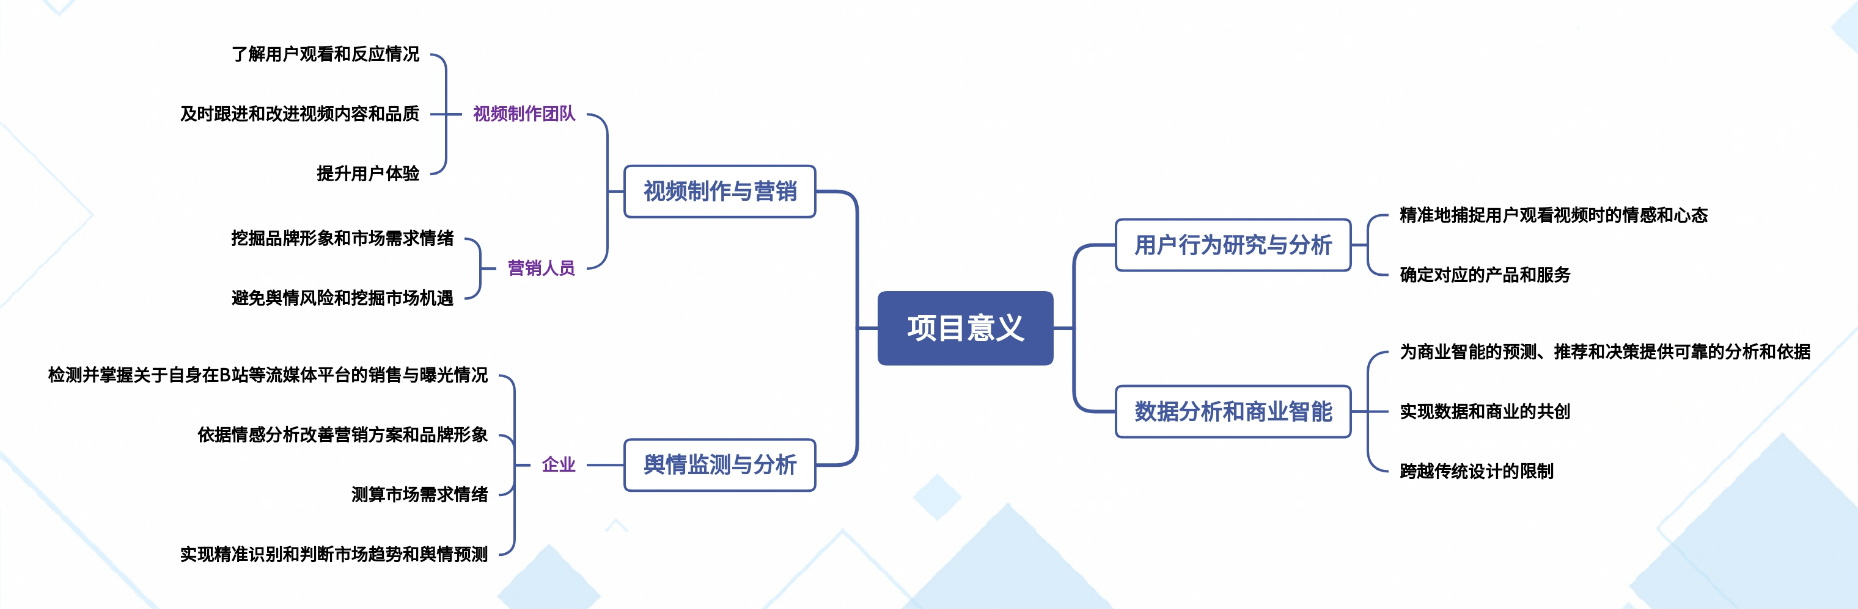
项目意义

Slide 8
03
开 发 过 程
项目实施步骤
相关算法
机器翻译知识运用

Slide 9
项目实施步骤
获取弹幕数据
数据可视化
使用Python的requests库向B站的弹幕API发送请求，获取视频的弹幕数据。
01
项目实施步骤
使用matplotlib绘制饼状图来展示弹幕情感极性的占比。使用wordcloud库绘制词云图，展示弹幕中出现频率较高的关键词。
06
解析HTML源码
使用HTML解析器库BeautifulSoup对获取到的网页HTML源码进行解析，提取弹幕文本信息。
02
05
数据清洗和处理
对采集得到的弹幕情感数据进行去重、过滤，清理不必要的符号和字样，以保证数据的准确性和可靠性。
弹幕情感分析
03
04
使用jieba进行分词，使用SnowNLP对分词过后的文本进行情感分析，得到各个弹幕的情感极性，将其归为“正向情感”、“负向情感”和“中性情感”三类。
统计Top10高频词
用jieba统计Top10高频词

Slide 10
相关算法
分词算法
情感分析算法
使用Jieba库将文本划分为有意义的词语。
1
2
使用SnowNLP、TextBlob等库对文本进行情感判定，判断结果归为“正向情感”、“负向情感”和“中性情感”三类。
异常词过滤算法
3
4
可视化算法
自定义“stop words”列表过滤无意义或异常词，如标点符号、停用词等。
使用matplotlib库进行数据可视化。绘制饼状图和词云图等进行展示。

Slide 11
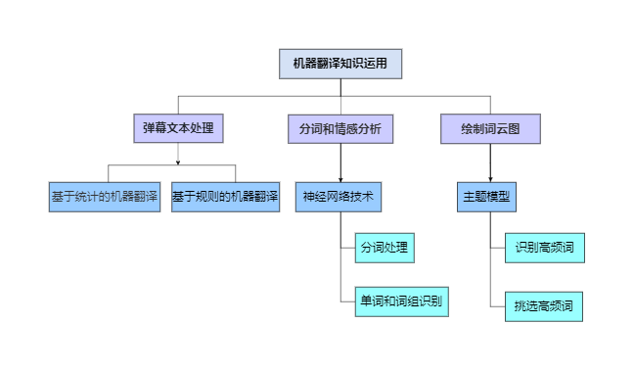
机器翻译知识运用
利用机器翻译学习的相关技术和算法可以优化及简化弹幕文本处理和分析过程，提高文本分析的准确性和效率，并且更进一步的将文本分析任务自动化。

Slide 12
04
成果展示
爬虫采集
情感分析

Slide 13
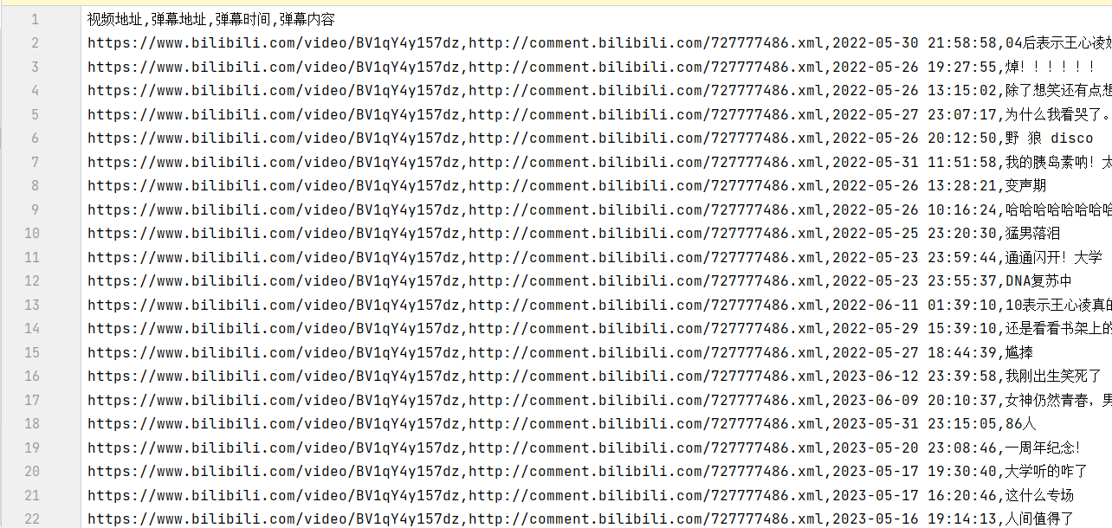
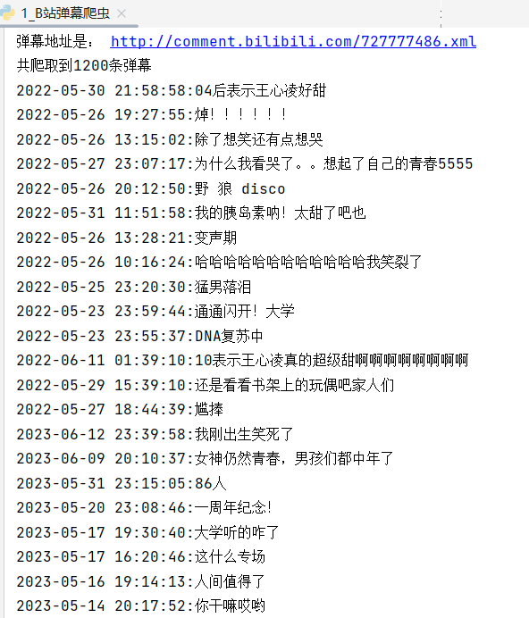
爬虫采集
爬取弹幕
1
2
数据保存到csv文件中

Slide 14
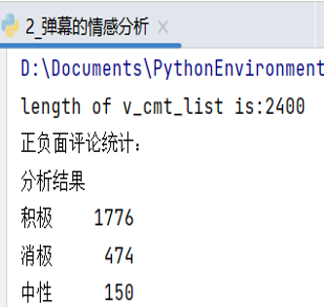
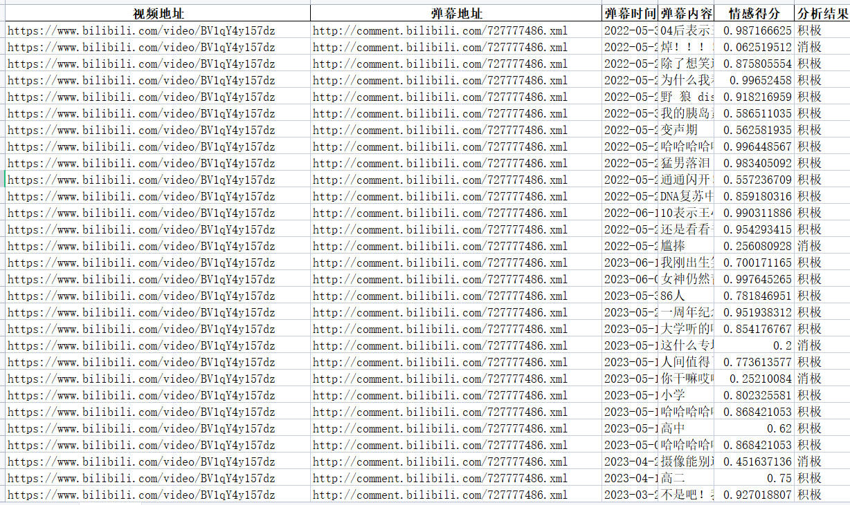
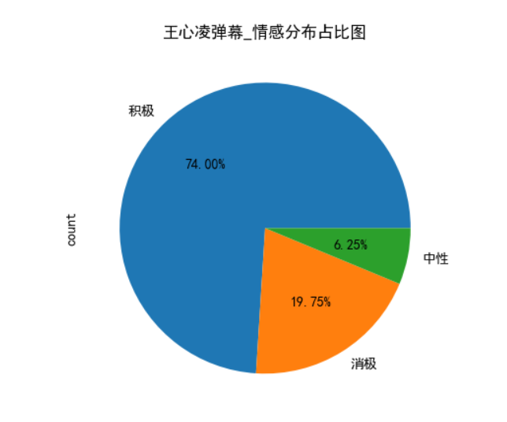
情感分析
正负面评论统计
情感评分结果
正负面评论占比

Slide 15
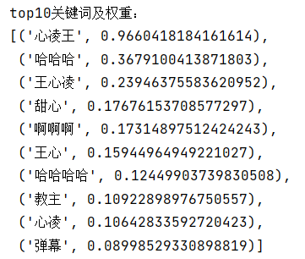

情感分析
top10高频词统计
词云图绘制

Slide 16
05
项目总结

Slide 17
项目总结
技术实践和提升
综合分析和思考
本项目需要综合运用Python编程、文本处理、情感分析等各种技术，对我们的技能水平提出了要求，促使我们加强学习和实践，不断提升自己的技术能力。
本项目需要将爬取到的弹幕文本进行分析，并对文本进行预处理、情感分析、结果可视化等操作。这需要我们具备综合分析和思考的能力，能够根据实际情况对问题进行分析和解决。
01
02
团队合作和交流
实际应用和意义认识
本项目需要小组成员协作完成，需要进行信息共享、任务划分、代码协同编写等工作。这有利于培养团队合作精神和交流能力，增强小组成员的协作能力。
03
04
本项目实现了实际的爬虫和情感分析操作，对我们理解这些技术的应用和意义具有重要意义，有助于加深我们对这些技术的理解和认识。

Slide 18
感谢聆听

